Slide 1
ОГБПОУ «Смоленский педагогический колледж»
Учебная мини-фирма «Полиграф и Я»
Волонтёрская работа по сопровождению обучающихся в условиях инклюзивного образования
Исполнители:
Полторацкая Н.Л.
Веселовский К.О.
Репина Г.А.

Slide 2
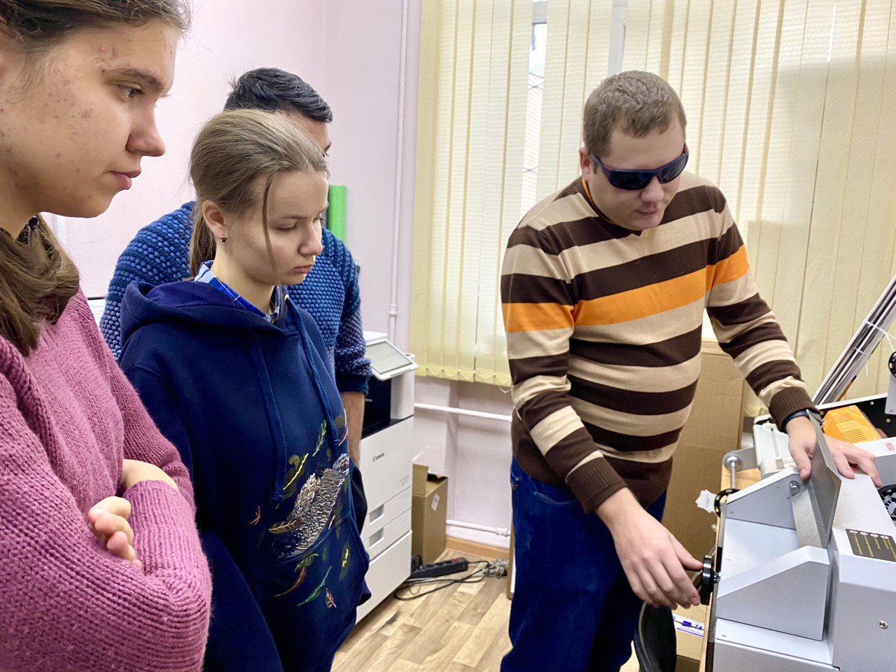
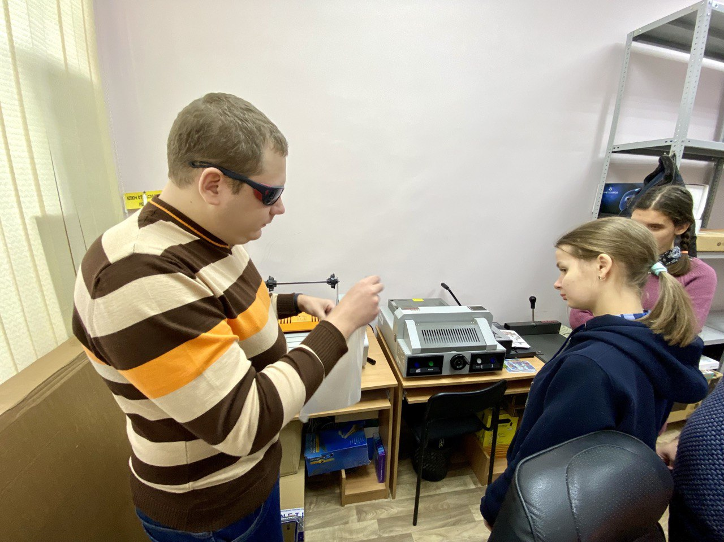
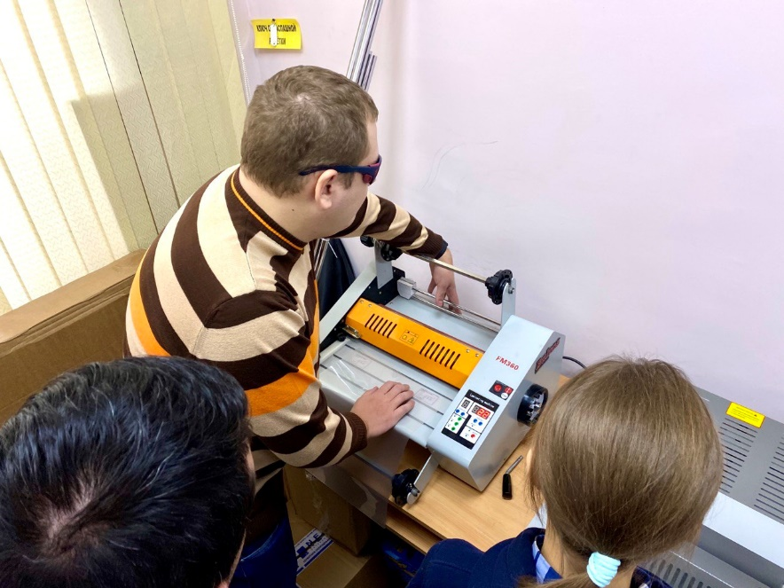
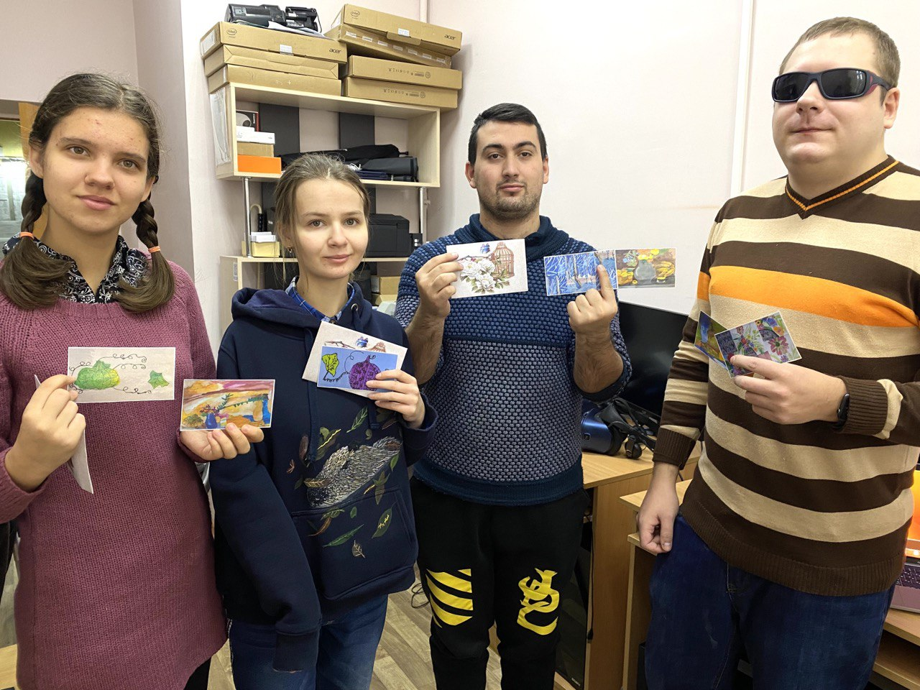
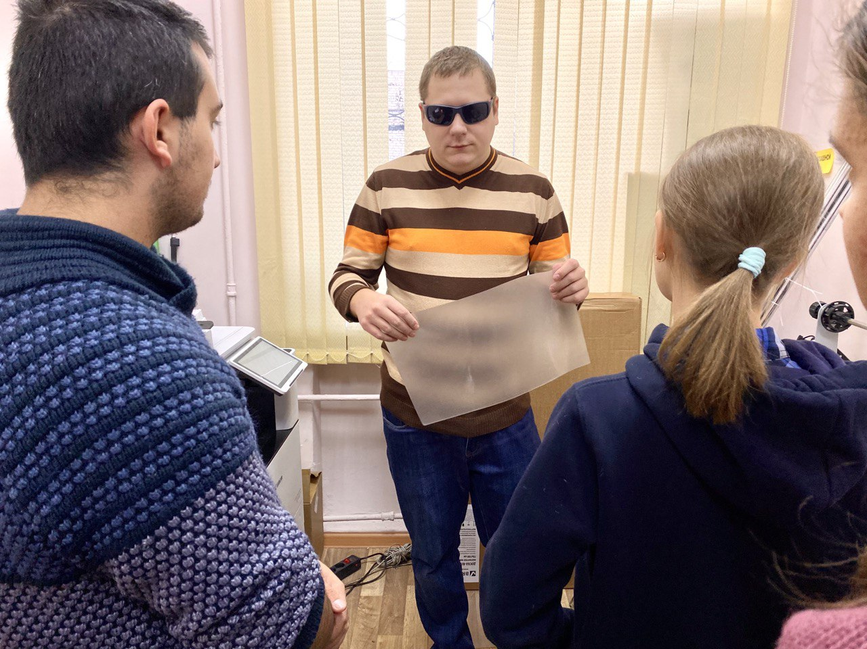
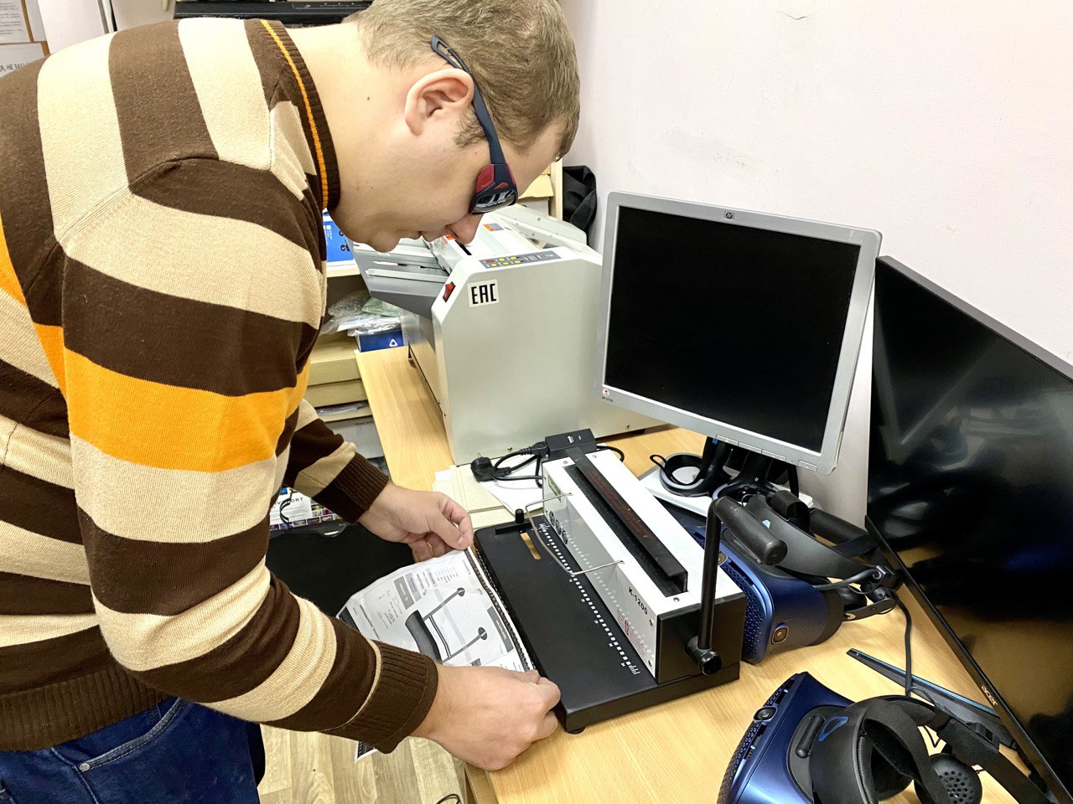

Slide 3
Введение
* Проект «Триумф». Подпроект «Полиграф и Я»
Волонтерский отряд движения «Абилимпикс» (обучающиеся с условной нормой)
Это работники УФ - мастера по созданию продукции малой полиграфии, наставники для учеников фирмы - обучающихся с интеллектуальными и сочетанными нарушениями
Волонтерский отряд «Оберег» (выпускники с инвалидностью и ОВЗ, медицинскими документами которых не предусмотрено трудоустройство)
Это наставники для учеников УФ и консультанты для работников

Slide 4
Влияние на достижение показателей
Результативность УФ «Полиграф и Я»
Качественно
рост Soft Skills волонтеров в области инклюзивного взаимодействия
Количественно
удовлетворенность участием в работе УФ – от 80 %
увеличение числа работников фирмы из волонтерских отрядов «Абилимпикс» и «Оберег»
увеличение числа работающих, самозанятых или фрилансеров из волонтерского отряда «Оберег»

Slide 5
УФ «Полиграф и Я». Задача и решение
В контексте развития волонтерских компетенций
создание условий для успешной социализации
обучающихся с условной нормой
обучающихся с разными нарушениями
выпускников с инвалидностью и ОВЗ
авансирование успеха
многократный тривиальный показ
варьируемое повторение
аксиологическая направленность продукции

Slide 6
УФ «Полиграф и Я». Этапы реализации практики
01.09. - 01.10.2021
Установочный
Набор учеников. Уточнение списка наставников.
Тренинги на сплоченность. Показ готовой продукции.
Создание рисуночной основы будущих изделий малой полиграфии
01.10. - 31.12.2021
Ориентировочный
Освоение технических средств для изготовления малой полиграфии
15.01. - 01.04.2022
Продуктивный
Самостоятельное создание учениками продукции малой полиграфии
01.04. - 01.05.2022
Итоговый
Мастер-классы от учеников по выполнению отдельных операций создания продукции малой полиграфии

Slide 7
Условия и необходимые ресурсы
30.000 рублей в год из внебюджета
текущий ремонт оборудования
бумага для печати
файлы для ламинирования
картриджи МФУ
скрепки для брошюратора

Slide 8
Условия и необходимые ресурсы
Требования к специалистам
выраженная личностная ориентация и гуманистическая направленность
высшее педагогическое образование с переподготовкой в области образовательной инклюзии
опыт работы с лицами с инвалидностью и ОВЗ
владение технологиями производства изделий малой полиграфии

Slide 9
УФ «Полиграф и Я»
Результаты 2021
удовлетворенность
учеников – 90 %,
волонтеров-обучающихся – 100 %
волонтеров-выпускников – 100 %
На период работы фирмы в 2022-2023 учебном году
волонтерский отряд движения «Абилимпикс» включает 18 человек (было 14)
волонтерский отряд «Оберег» включает 12 человек (было 10)
начиная с 2019 года до настоящего момента
число работающих, самозанятых или фрилансеров из волонтерского отряда «Оберег» возросло в три раза (с 4-х до 12-ти человек)

Slide 10
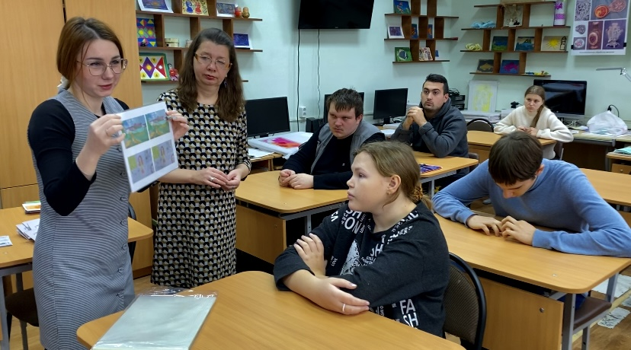
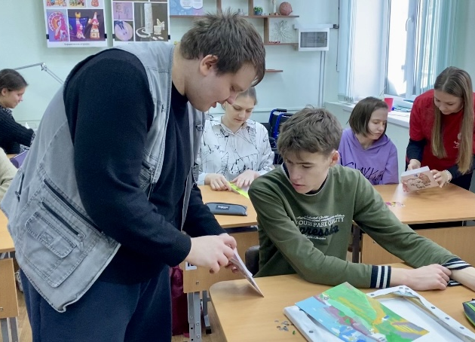
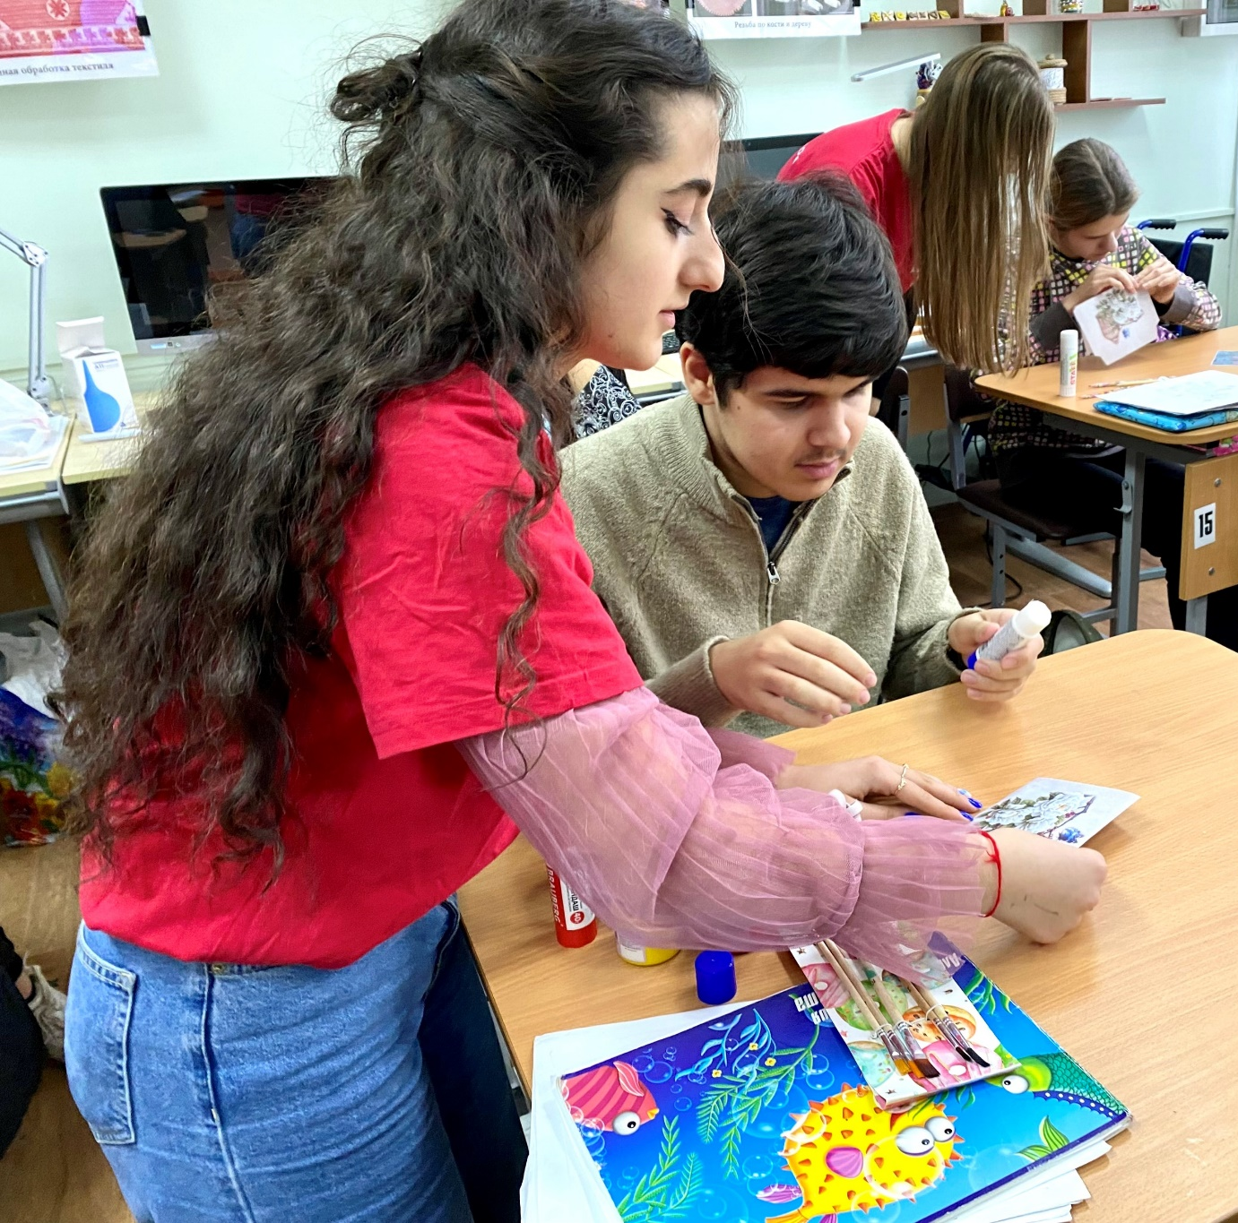
УФ «Полиграф и Я». Шедевры моими глазами

Slide 11
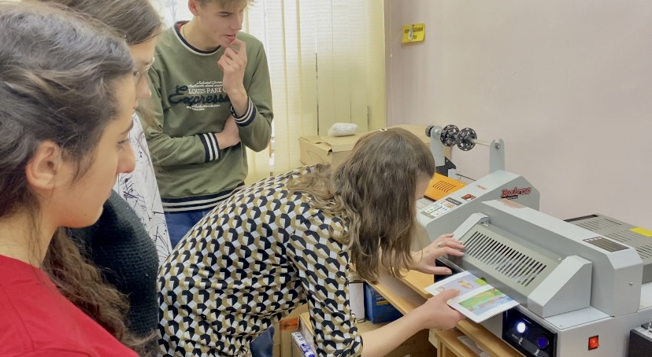
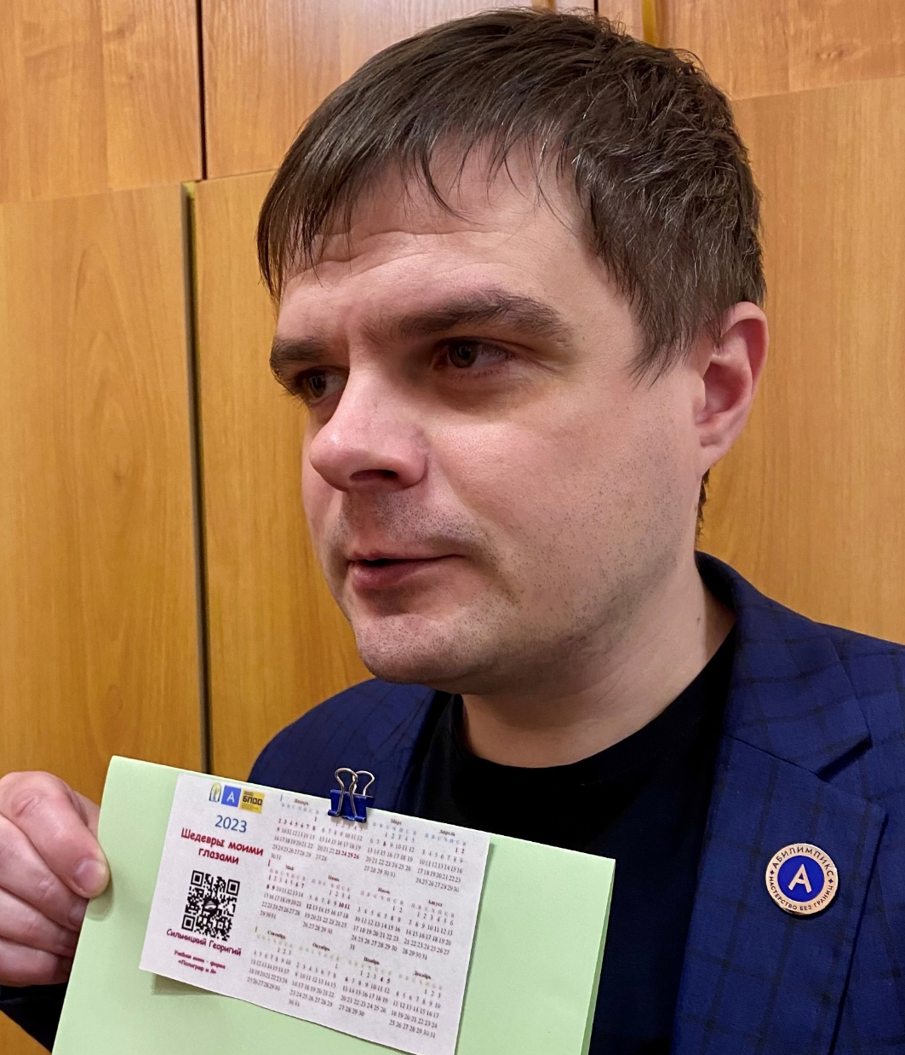
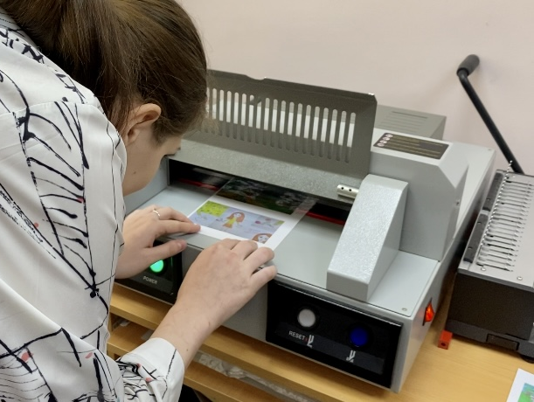

Slide 12
